Slide 1

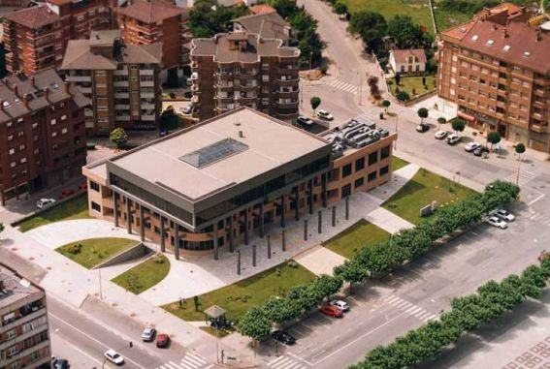
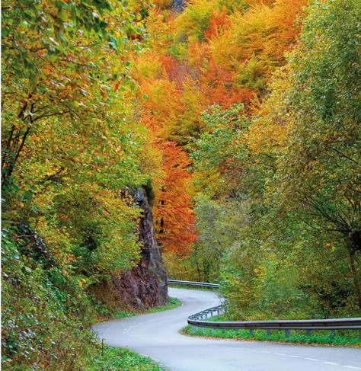
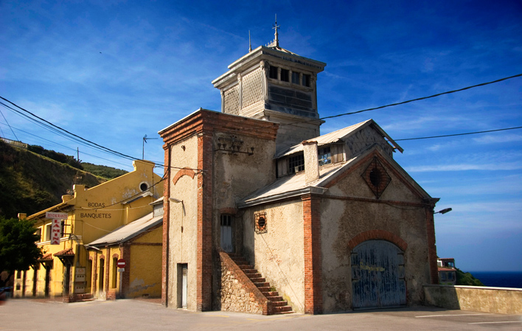
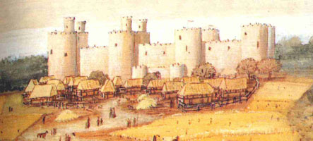
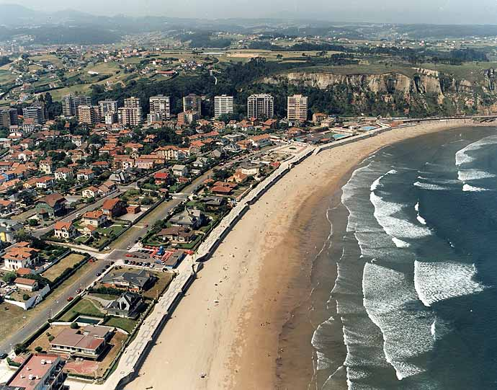
Ayuntamiento Castrillón
LAS CUENTAS CLARAS

Slide 2
INGRESOS
Lo veremos
por capítulos

Slide 3
Capítulo 1
Impuestos Directos
Son aquellos impuestos que gravan directamente
la propiedad de una vivienda, local,..(IBI)
vehículos); (i.v.t.m )
la renta generada por una actividad empresarial/comercial (I.A.E.)
plusvalías.
Por este capítulo ingresamos
8.193.912,84 euros

Slide 4
Capítulo 2: impuestos indirectos.
.
Grava el consumo
No se aplica directamente a un contribuyente sino que recae sobre el coste de algún producto o mercancía, por ejemplo, el impuesto sobre las obras realizadas (ICIO).
Por este capítulo ingresamos:
260.000 euros

Slide 5
Capítulo 3: tasas y otros ingresos
Es un tributo que grava la prestación de un servicio que beneficia directamente al interesado;
vados,
ocupación subsuelo,
marquesinas
Por este capítulo ingresamos:
3.971.168,00 euros

Slide 6
Capítulo 4:
Transferencias corrientes
Engloban dos conceptos de ingresos.
1.- participación de los ayuntamientos en los tributos que los ciudadanos abonamos a la Hacienda (IRPF, IVA,…). Es el concepto más importante de este capítulo.
2.- las subvenciones que nos conceden otras administraciones para financiar una actividad determinada, mantenimiento residencia
Por este capítulo ingresamos:
6.928.148,09 euros

Slide 7
Capítulo 5:
Ingresos patrimoniales
Son ingresos similares a los que tiene un particular.
Se generan por:
*las rentas de propiedades
*depósitos bancarios
*pago de cánones que tiene el Ayuntamiento.
Por este capítulo ingresamos:
204.000,00 euros

Slide 8
Capítulo 6:
Enajenación de inversiones
Son los ingresos por:
venta de suelo,
venta de otras propiedades
además de los aprovechamientos que por ley le corresponde
Por este capítulo ingresamos:
13.136,65 euros.

Slide 9
Capítulo 7:
Transferencias de capital.
Son
* los ingresos de otras administraciones
* aportaciones de particulares para financiar
* inversiones
* obras

Slide 10
Capítulo 8:
Activos financieros
Es un capítulo que recoge el producto por ejemplo de:
* venta de acciones,
* las devoluciones de los préstamos o adelantos efectuados a los empleados municipales.

Slide 11
Capítulo 9:
Pasivos financieros.
Es el crédito que solicita el Ayuntamiento para financiar los gastos previstos en ese ejercicio.

Slide 12
En total y como previsiones iniciales para el año 2016
contamos con unos ingresos de 19.570.365,58 euros.

Slide 13
GASTOS - INVERSIONES
Lo veremos por capítulos

Slide 14
Capítulo 1: gastos de personal.
En este apartado donde se incluye:
* toda la relación de puestos de trabajo del Ayuntamiento
* los salarios de los trabajadores.
En este capítulo están previstos 7.477.568,45 euros

Slide 15
Capítulo 2:
Gastos en bienes corrientes y servicios.
Son los gastos del funcionamiento de la ciudad:
* alumbrado
* agua,
* limpieza,
* manteniendo colegios,
* cuidado de parques y jardines,
* y un larguísimo etcétera,
todos los contratos del Ayuntamiento para realizar las acciones anuales.
A este capítulo están previstos
8.328.732,68 euros.

Slide 16
Capítulo 3:
Gastos financieros.
Se corresponde con el pago de los intereses de:
los préstamos
créditos solicitados.
En este capítulo hay un gasto previsto de:
73.474 euros

Slide 17
Capítulo 4:
Transferencias corrientes.
Son
- las ayudas y subvenciones que el Ayuntamiento concede a:
*otras instituciones
*personas
*ONG’s,
*asociaciones,
*clubs
- las aportaciones a sociedades públicas.
En este capítulo el gasto previsto asciende a:
1.753.800,39 euros.

Slide 18
Capítulo 6:
Inversiones reales.
Esta partida son las inversiones reales del Ayuntamiento.
En este capítulo el gasto previsto asciende a:
841.798,00 euros.

Slide 19
Capítulo 7:
Transferencias de capital.
Son las cantidades que el Ayuntamiento transfiere a otras entidades para que puedan desarrollar también inversiones, es decir, proyectos de obras donde el Ayuntamiento colabora con una aportación económica.

Slide 20
Capítulo 8:
Activos financieros.
Es un capítulo que recoge:
*el producto (por ejemplo) de venta de acciones,
* las devoluciones de los préstamos
* adelantos efectuados a los empleados municipales.

Slide 21
Capítulo 9:
Pasivos financieros.
Se corresponde con el pago de la amortización de los préstamos o créditos solicitados
En este capítulo se prevé amortizar créditos
por un importe de:
1.101.992,06 euros.

Slide 22
Examinando el presupuesto por Áreas
Capítulos 1º a 4º

Slide 23
ÓRGANOS DE GOBIERNO y SECRETARÍA GENERAL
El gasto previsto asciende a
683.927,17 euros.

Slide 24
SERVICIOS MUNICIPALES
(orgánica 02)
El gasto previsto asciende a
1.757.345,00 euros.

Slide 25
FESTEJOS
(orgánica 03)
Corresponden, por los capítulos ya mencionados, 389.300,00 euros,
aquí se incluyen las subvenciones previstas para:
- las bandas de gaitas,
- alumbrado navideño de los edificios públicos,
- el suministro de energía para festejos,
- etc.

Slide 26
URBANISMO
(orgánica 04)
Hay unos gastos de
285.908,00 euros.

Slide 27
HACIENDA Y PATRIMONIO
(orgánica 05)
La cantidad prevista para gastos asciende a:
2.833.786,06 euros;
aquí se incluyen:
- los pagos de intereses
- amortizaciones de créditos,
- las subvenciones a los Organismos Autónomos de Cultura y Deportes, etc.

Slide 28
EDUCACION Y CULTURA
(orgánica 06)
los gastos ascienden a:
584.182,68 euros.

Slide 29
MEDIO AMBIENTE
(orgánica 07)
Los gastos ascienden a:
3.386.119,80 euros.
En esta área el grueso del gasto se va para cubrir el servicio de limpieza, recogida y tratamiento de residuos sólidos urbanos. De este tema hablamos cuando, en octubre del año pasado, planteamos la subida de la tasa para tratar de equilibrar el gasto con la recaudación.

Slide 30
SERVICIOS SOCIALES Y CONSUMO
(orgánica 08)
Hay previsto un gasto de:
1.190.056,93 euros.
Para nosotros es muy importante esta área, porque aquí estamos tratando con los problemas más acuciantes para las personas, en este momento de crisis que parece que no acaba de pasar.

Slide 31
EMPLEO
(orgánica 09)
En total el gasto asciende a:
54.712,00 euros.
Este año baja ostensiblemente en relación con el año pasado, debido principalmente a los planes de empleo subvencionados por el Principado.

Slide 32
INTERIOR, PERSONAL, FUNCIONARIO Y LABORAL, POLICIA, TRAFICO Y SEGURIDAD CIUDADANA y TRANSPORTE (O-10)
El gasto asciende a:
7.662.915,79 euros,
Hay que tener en cuenta que aquí están incluidas las retribuciones de los trabajadores del Ayuntamiento:
- básicas
- productividades,
- gratificaciones,
- gastos en formación,
- la seguridad social,
- etc.

Slide 33
DEPORTES,
(orgánica 11)
El gasto asciende a:
64.000,00 euros.

Slide 34
IGUALDAD,
(orgánica 12)
Se prevé un gasto de
41.800 euros.

Slide 35
JUVENTUD
(orgánica 13)
El gasto asciende a:
24.700 euros.

Slide 36
PARTICIPACIÓN CIUDADANA
(orgánica 14)
El gasto asciende a:
10.687,15 euros.

Slide 37
TURISMO y DINAMIZACIÓN ECONÓMICA
(orgánica 15)
Se le asigna un gasto de:
258.902,00 euros.

Slide 38
En resumen,
el Estado de:
GASTOS
Teniendo en cuenta las
OPERACIONES NO FINANCIERAS
referidas:

Slide 39
A las operaciones corrientes,
CAP. 1.- GASTOS DE PERSONAL………………… 7.477.568,45€
CAP. 2.- GASTOS CORRIENTES EN BIENES Y SERVICIOS… 8.328.732,68€
CAP. 3.- GASTOS FINANCIEROS…………………………………… 73.474,00€
CAP. 4.- TRANSFERENCIAS CORRIENTES……………………… 1.753.800,39€

Slide 40
A las operaciones de capital
CAP.6.- INVERSIONES REALES………………………………………… 841.798,00 €
Pasando a examinar las OPERACIONES FINANCIERAS se van a destinar al pago de los intereses
CAP. 9.- PASIVOS FINANCIEROS……………………………………… 1.101.992,06 €

Slide 41
TOTAL DEL PRESUPUESTO
DE GASTOS
19.570.365,58 €

Slide 42
En resumen,
el Estado de:
INGRESOS
Teniendo en cuenta las
OPERACIONES NO FINANCIERAS
referidas:

Slide 43
Las operaciones corrientes
CAP. 1.- IMPUESTOS DIRECTOS……………………………………… 8.193.912 €
CAP. 2.- IMPUESTOS INDIRECTOS…………………………………… 260.000 €
CAP. 3.- TASAS, PRECIOS PUBL., OTROS INGRESOS……… 3.971.168 €
CAP. 4.- TRANSFERENCIAS CORRIENTES………………………… 6.928.148 €
CAP. 5.- INGRESOS PATRIMONIALES……………………………… 204.000 €

Slide 44
A las operaciones de capital
Cap. 6.- ENAJENACIÓN DE INVERSIONES………………………… 13.136,65€
CAP. 7.- TRANSFERENCIAS DE CAPITAL

Slide 45
En resumen,
el Estado de:
INGRESOS
Teniendo en cuenta las
OPERACIONES FINANCIERAS
referidas:

Slide 46
Operaciones financieras,
CAP. 8.- ACTIVOS FINANCIEROS
CAP. 9.- PASIVOS FINANCIEROS

Slide 47
EL TOTAL DE PRESUPUESTO DE INGRESOS
19.570.365,58 €

Slide 48
PRESUPUESTO DE INVERSIONES
PARA EL AÑO 2016

Slide 49
OBRAS, SERVICIOS Y MEDIO AMBIENTE I (02 Y 07)
Construir y colocar barandilla avda. Eysines ---------------------------- 4500
Hormigonar camino de acceso depósito agua Salinas---------------- 15000
Hormigonar camino linde con agua Salinas. San Martin-------------- 6000
Muretes en camino linde con cierre Pipe--------------------------------- /
Muro la Candaliega, San Miguel de Quiloño----------------------------- 20.000
Acondicionamiento senda de Raíces Viejo------------------------------- 6.500
Reparación vinilos Rotonda La Vegona------------------------------------ 6.700
Circuito canino para parque Piñole, Salinas-------------------------------- 5.800
Aparcamiento Pablo Laloux, Salinas----------------------------------------- 35.000
Aparcamiento playa El Cuerno, Salinas ------------------------------------- 23.000
Aparcamiento Rafael Alberti--------------------------------------------------- 17.045
Aparcamiento Coto Carcedo--------------------------------------------------- 20.000

Slide 50
OBRAS, SERVICIOS Y MEDIO AMBIENTE II (02 Y 07)
Area recreativa de Pulide (mesas, papeleras, cierre)-------------------- 1.800
Cierre madera parque La Braña ---------------------------------------------- 750
Eliminación barreras arquitectónicas----------------------------------------- 16.000
Reposapiés personal municipal (12 Ud)-------------------------------------- 700
Escollera y colocación de biondas Camino de Llantero, Snt. Monte-- 10.000
Adquisición de coche para medio ambiente -------------------------------- 25.000
Acera escuela El Texu y acera C/ Asturcon ---------------------------------- 45.000
Juegos infantiles – Tirolina ------------------------------------------------------- 6.000
Estanque Parque La Deva – Salinas --------------------------------------------- 12.000
TOTAL---------------------------------------- 277.295,00

Slide 51
FESTEJOS (03)
Vallas de protección ---------------- 5.000
TOTAL-------------------------------------- 5.000

Slide 52
URBANISMO (04)
Módulo Arnao ------------------- --------------------- 28.300
Monasterio de la Merced. Acondicionar------- 21.900
Otras ejecuciones subsidiarias ------------------- 10.500
TOTAL------------------------------------------------------- 60.700

Slide 53
HACIENDA Y PATRIMONIO (05)
Equipamiento y comunicaciones.
Sede electrónica y firma elect UPAC………… 93.000
Excavaciones Castillo de Gauzón------------ 100.000
Mobiliario instalaciones municipales------ 3.000
Recuperación hórreo Raíces Viejo.----------- 15.000
TOTAL--------------------------- 211.000

Slide 54
EDUCACIÓN (06)
Acondicionamiento sala estudios y telecentro Salinas--- 15.080
Mobiliario sala estudios y telecentro---------------------- 52.300
Cañon y pantalla--------------------------------------- 800
TOTAL----------------- 68.180

Slide 55
BIENESTAR SOCIAL (08)
Mobiliario------------------------------------- 1.500€
Maquinaria, instalaciones y utillaje- 2.500€
TOTAL----------- 4.000€

Slide 56
DESARROLLO LOCAL (09)
Maquinaria, instalaciones y utillaje-- 2.000€
TOTAL------------------ 2.000€

Slide 57
INTERIOR (10)
Señalización vertical -------------- 20.000€
Señalización carriles bici, (separadores de carril)------- 23.000€
Señalización pasos peatones ---------------------- 25.000€
Reposición instalaciones semafóricas --------- 15.000€
Maquinaria y utillaje Policía Local-------------- 5.000€
Adquisición vehículo Policía Local-------------- 30.000€
Instalación cámaras video-vigilancia---------- 16.000€
Adquisición vehículo salvamento- ------------ 4.000€
Tablas de rescate ----------------------------------------------- 1.800€
TOTAL------------------------------- 139.800€

Slide 58
DEPORTES (11)
Reponer suelo cancha deportiva Raíces Nuevo----- 15.000€
Cierre dos laterales pista Castillo de Gauzón------ 12.000€
Adecuamiento polideportivo Salinas .----------------- 20.000€
Cierre perimetral del campo de futbol de Pillarno--17.000€
TOTAL-------------- 64.000€

Slide 59
IGUALDAD(12)
Mobiliario --------------------------------------- 500€
Maquinaria, instalaciones y utillaje --- 2.000€
TOTAL---------------- 2.500€

Slide 60
TURISMO (15)
Señalización turística --------- 14.000€
TOTAL------------- 14.000€

Slide 61
TOTAL GASTO INVERSIÓN EN PRESUPUESTO
841.798,00 €

Slide 62
INVERSIONES
CON CARGO
AL REMANENTE

Slide 63
PARA OBRAS, SERVICIOS Y MEDIO AMBIENTE I
(02 Y 07)
Acera de Juan de Austria, Raíces Nuevo---------------------------------- 75.000 €
Asfaltar camino de Pipe, La Grandera y quitar badenes--------------
Asfaltar Los Calguetos, La Ramera -----------------------------------------
Asfaltado camino Ferralgo----------------------------------------------------
Asfaltado entorno AA.VV. San Martín de Laspra------------------------
Asfaltado parches La Fábrica-------------------------------------------------
Asfaltado pasos de cebra C/Rey Pelayo------------------------------------
Asfaltado camino frente iglesia San Miguel de Quiloño-----------------
Asfaltado camino Arances-------------------------------------------------------
Asfaltado camino escuela de Naveces----------------------------------------
Asfaltado camino El Castañeo, Pillarno---------------------------------------
Asfaltado pista lado Escuela Naveces-----------------------------------------
Total asfaltados--------------------------------------------------------------------- 190.000 €

Slide 64
PARA OBRAS, SERVICIOS Y MEDIO AMBIENTE II
(02 Y 07)
Lucernario Biblioteca Piedras Blancas --------------------------------------------------- 24.000 €
Pavimentación Parques Infantiles -------------------------------------------------------- 70.000 €
(S. Juan de Nieva,Naveces,Barrio S. Francisco,Arnao,Santiago del Monte,S. Miguel de Quiloño y la Braña)
Juegos para reposición en parques infantiles. Tirolina------------------------------ 30.000 €
Luminarias Pablo Laloux---------------------------------------------------------------------- 120.000 €
Cambio luminarias en alumbrado público; La Rasa ---------------------------------- 3.950 €
Parquet en aula baile en El Vallín ---------------------------------------------------------- 5.100 €
Implantación recogida basura orgánica Raíces Nuevo------------------------------- 20.000 €
TOTAL GASTO EN INVERSIÓN CON CARGO AL REMANENTE: --------------------538.750,00 €

Slide 65
Si sumamos la cantidad destinada a inversión dentro del presupuesto de 2016
Que asciende a: ------------------- 841.798,00 €
A la cantidad prevista
con cargo a remanente --------- 538.750,00 €
Este año contamos con:
un TOTAL para inversiones de:
1.380.225,00€

Slide 66
Ayuntamiento Castrillón
LAS CUENTAS CLARAS

